Slide 1
Global Money Week

Slide 2
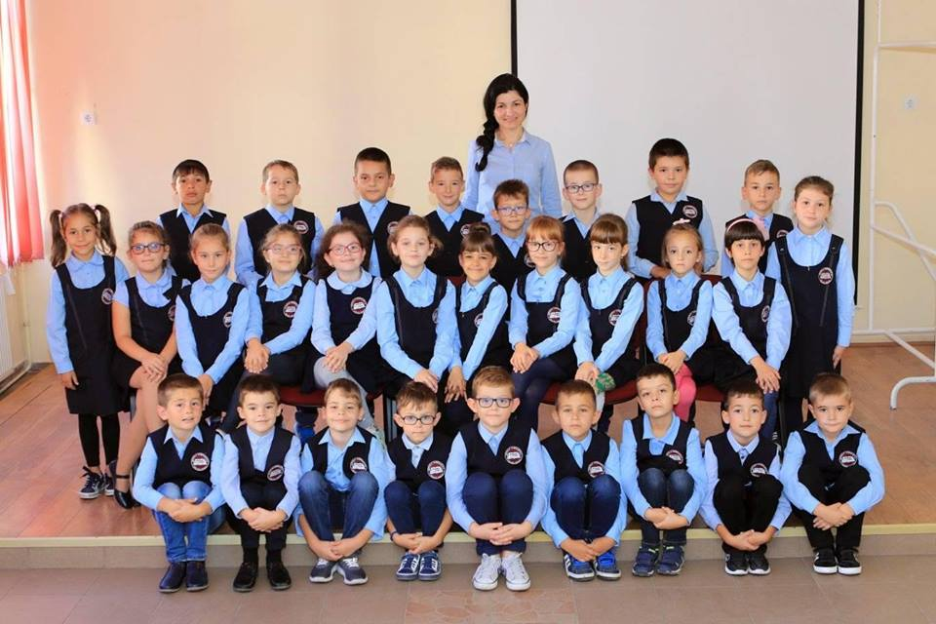
Școala Gimnazială „Gheorghe Lazăr”Zalău Clasa IB Prof.înv.primar Baboș Ioana Aurelia

Slide 3
Săptămâna globală a banilor am sărbătorit-o într-un mod interesant. Fluturașii clasei I au avut de pregătit un proiect prin care să arate care este importanța banilor, ce putem face cu ei și cum putem să avem grijă de ei . Prezentările au fost foarte interesante, mai ales că au folosit cuvinte din limbajul bancar: a economisi, card de debit, plată cu cardul, cash etc. Elevii au fost foarte încântați de acest prim proiect .

Slide 4
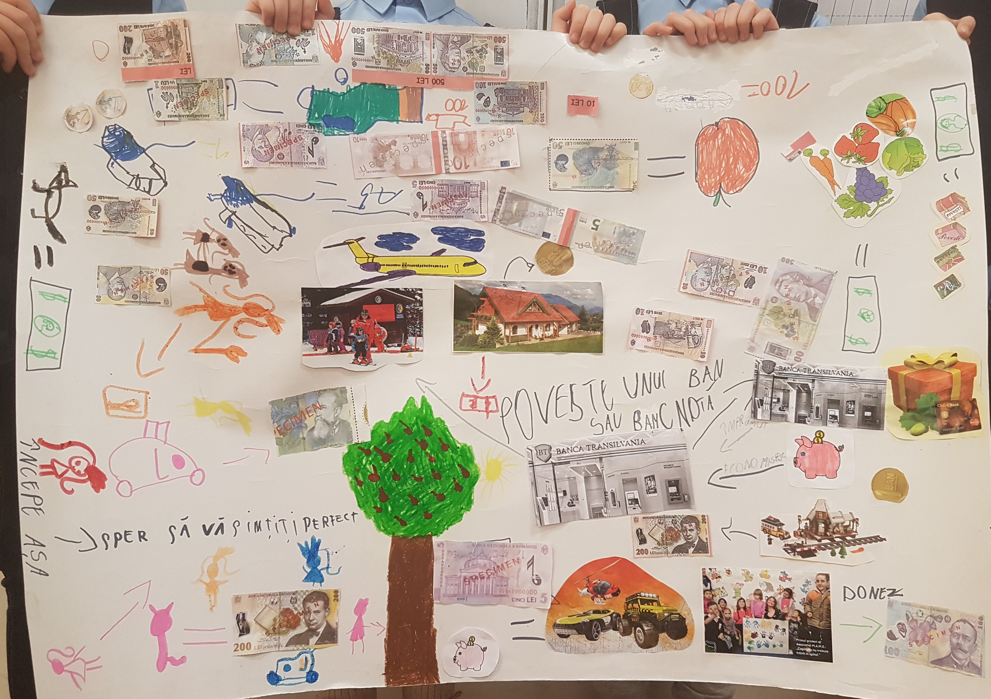
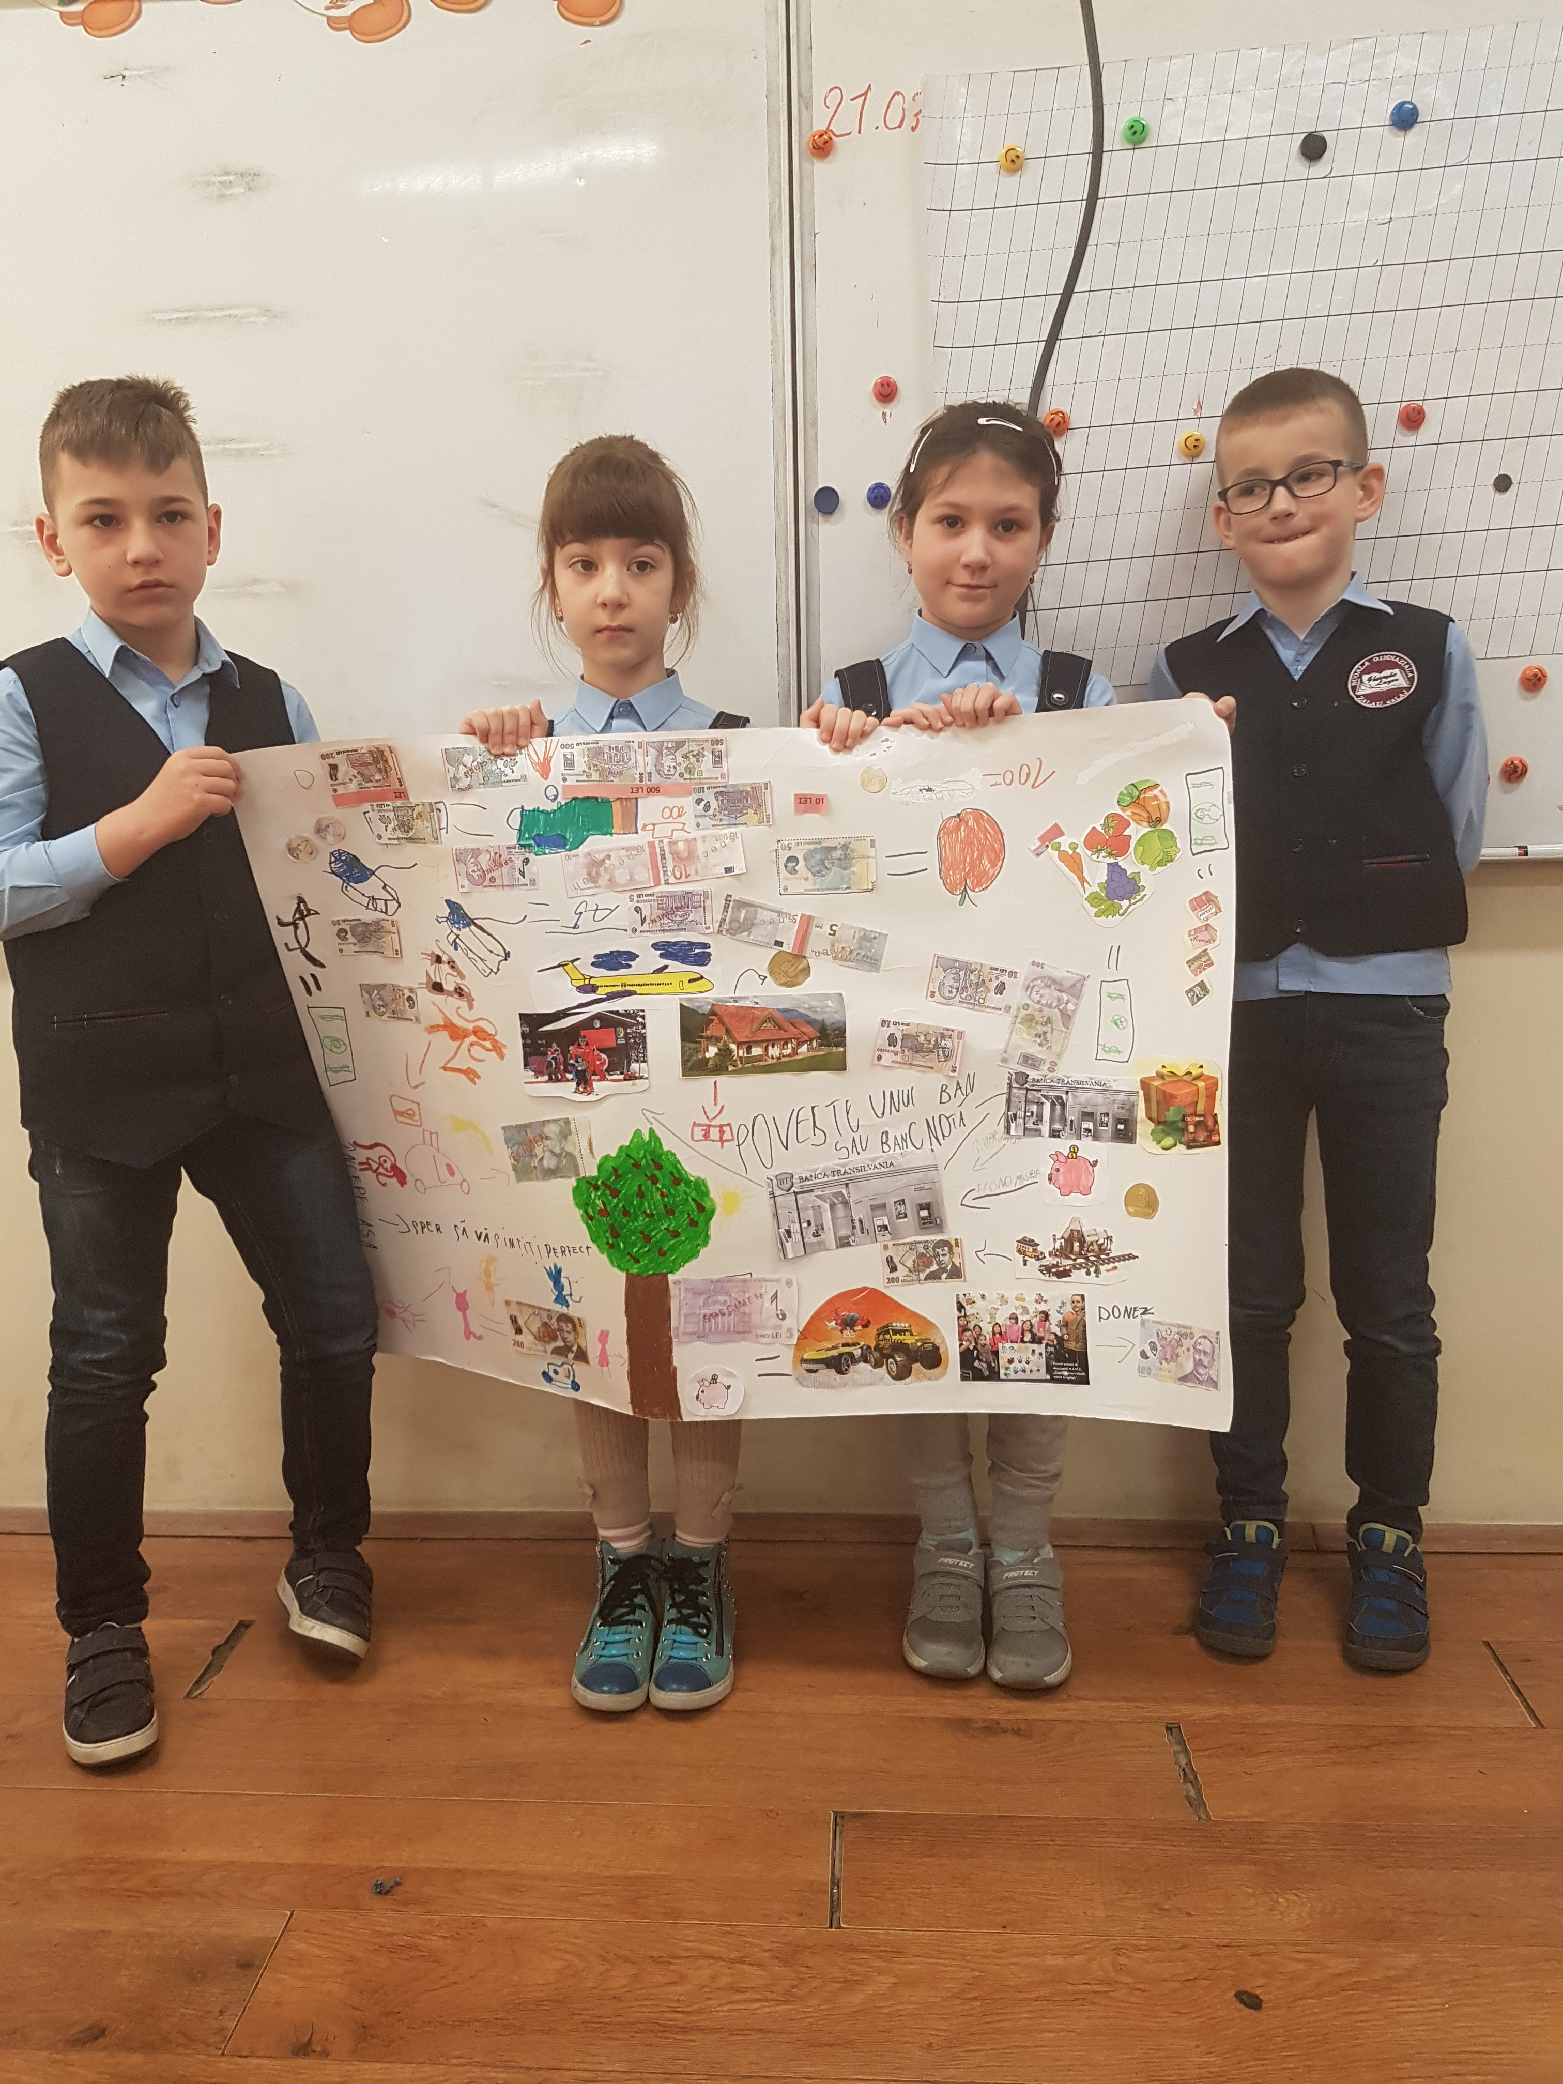

Slide 5
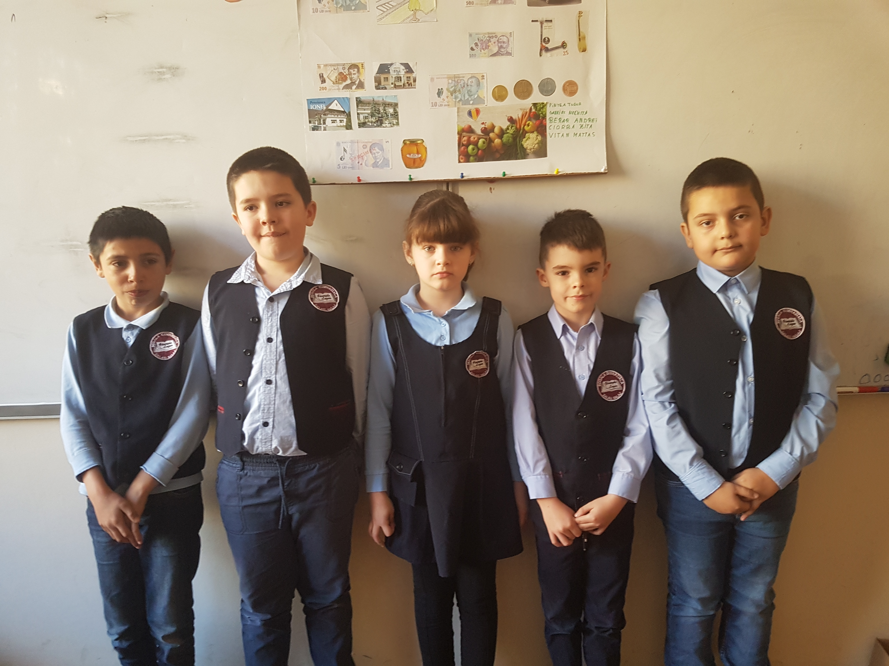
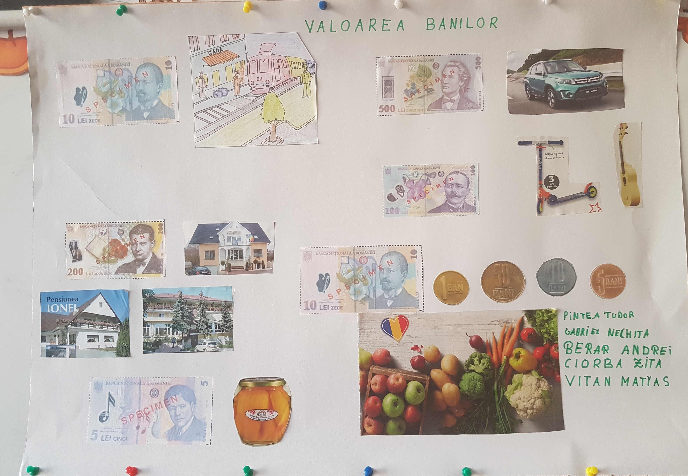

Slide 6
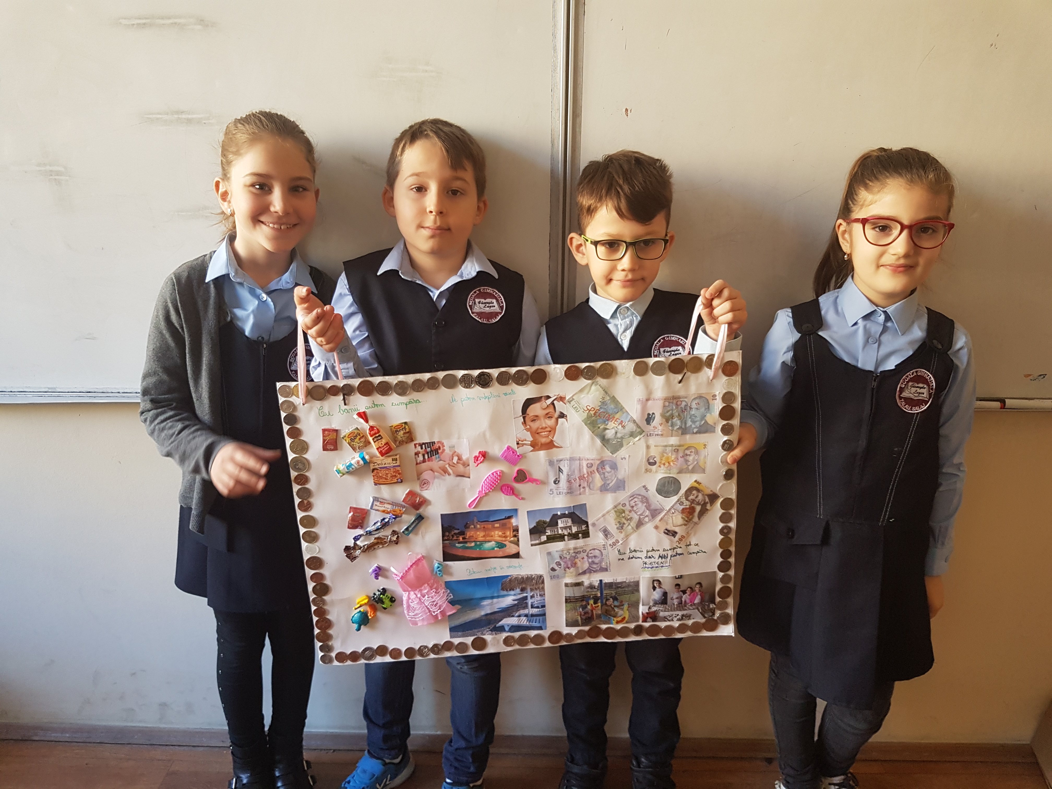
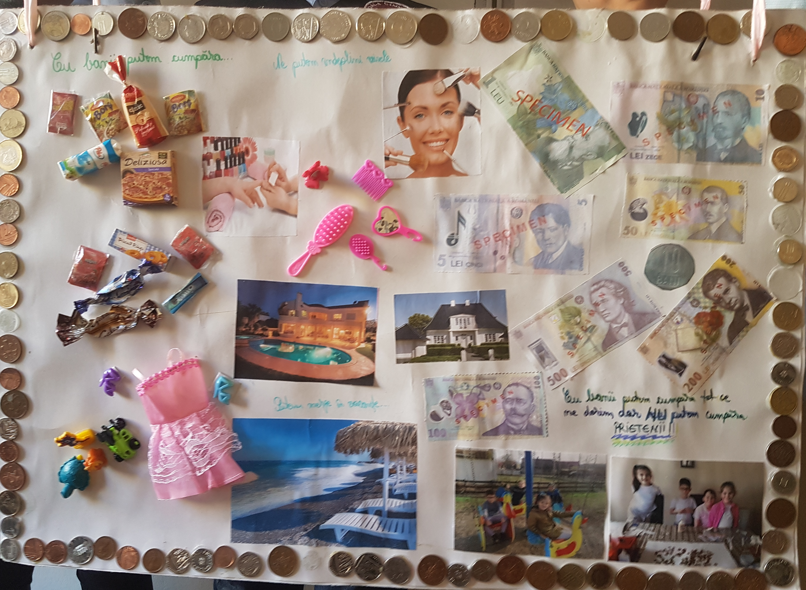

Slide 7
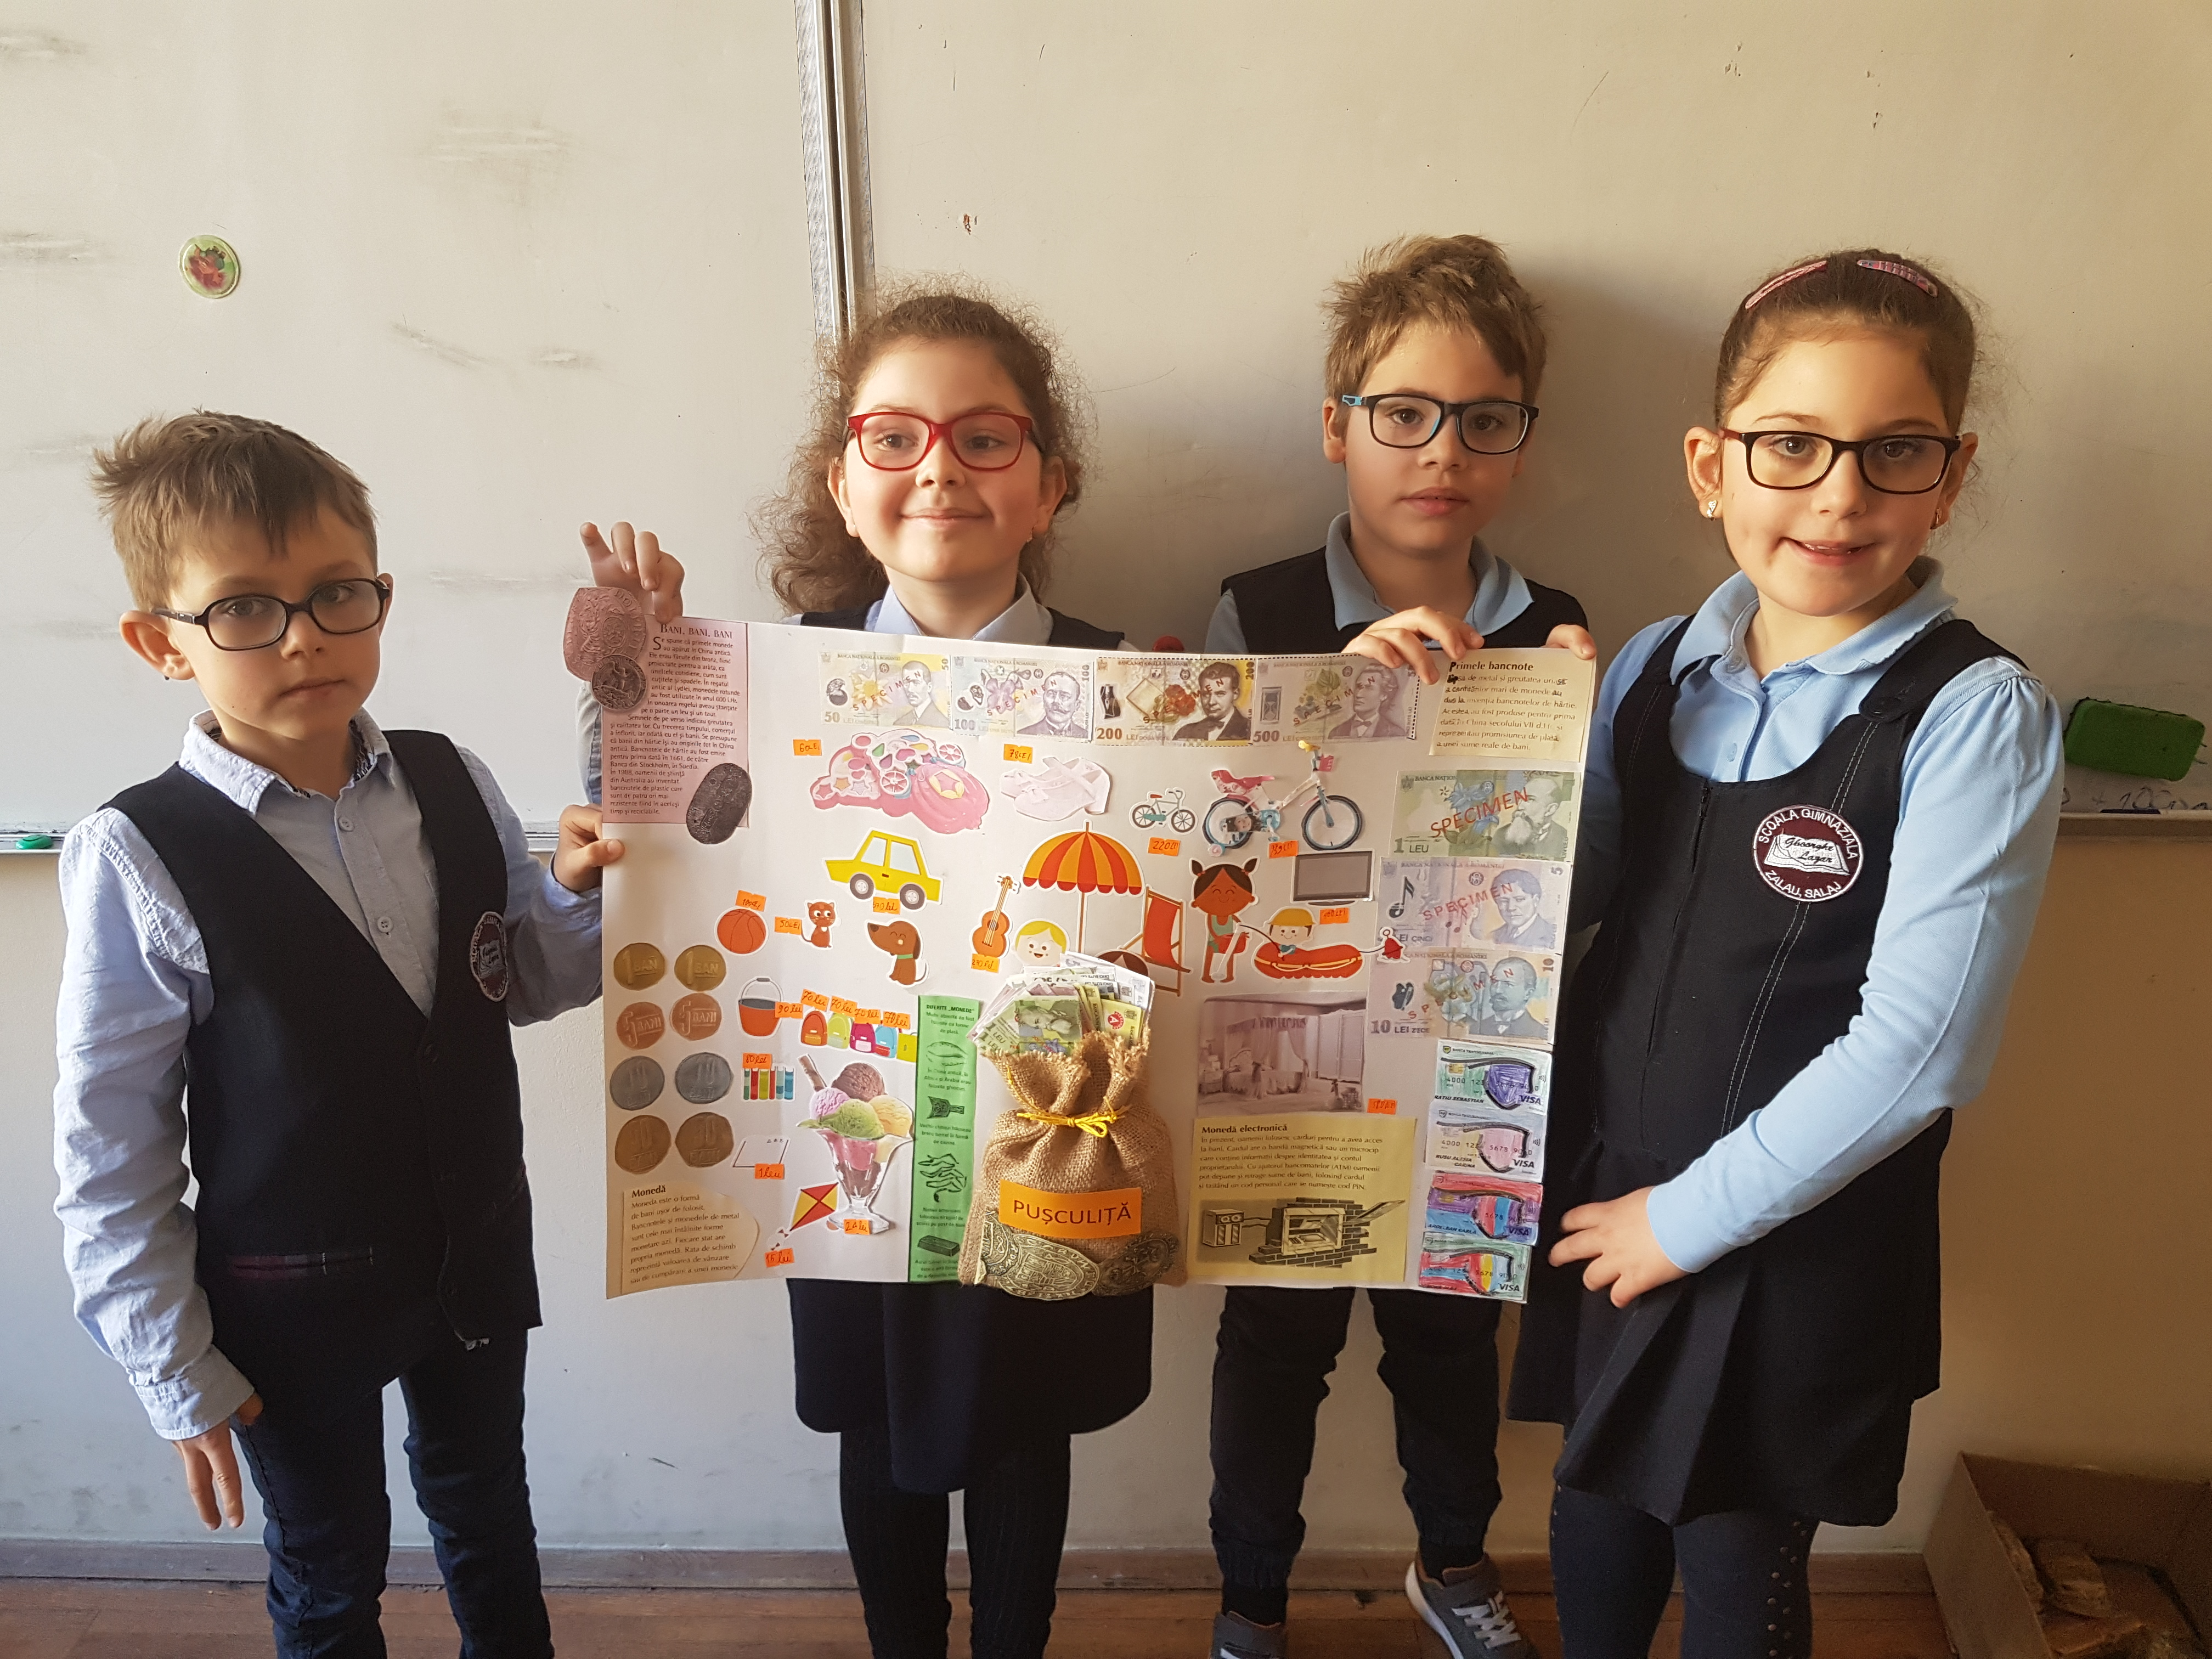
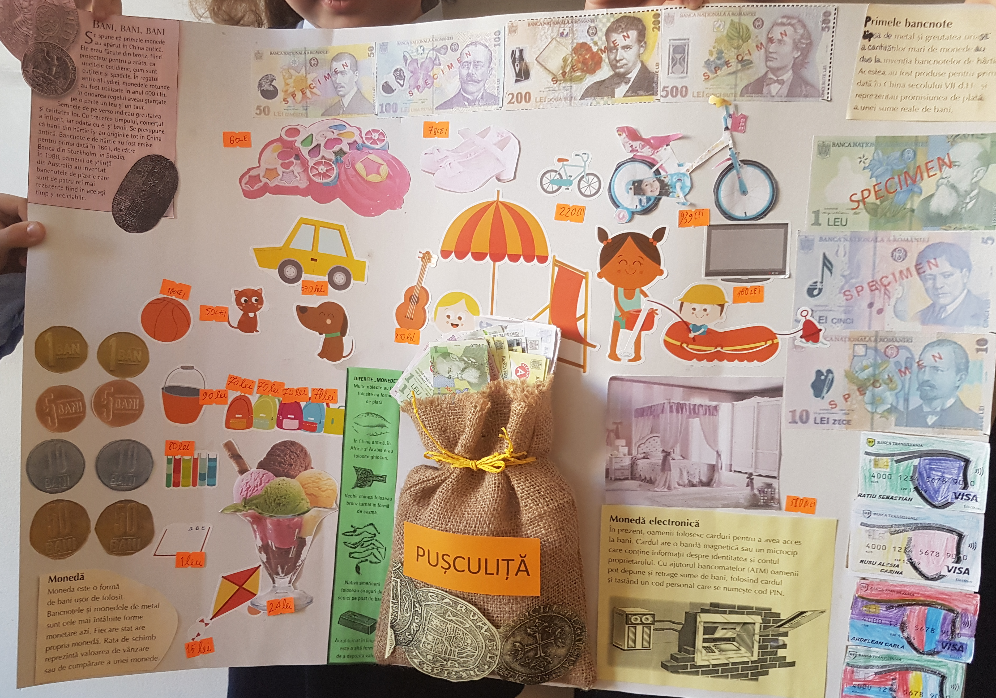

Slide 8
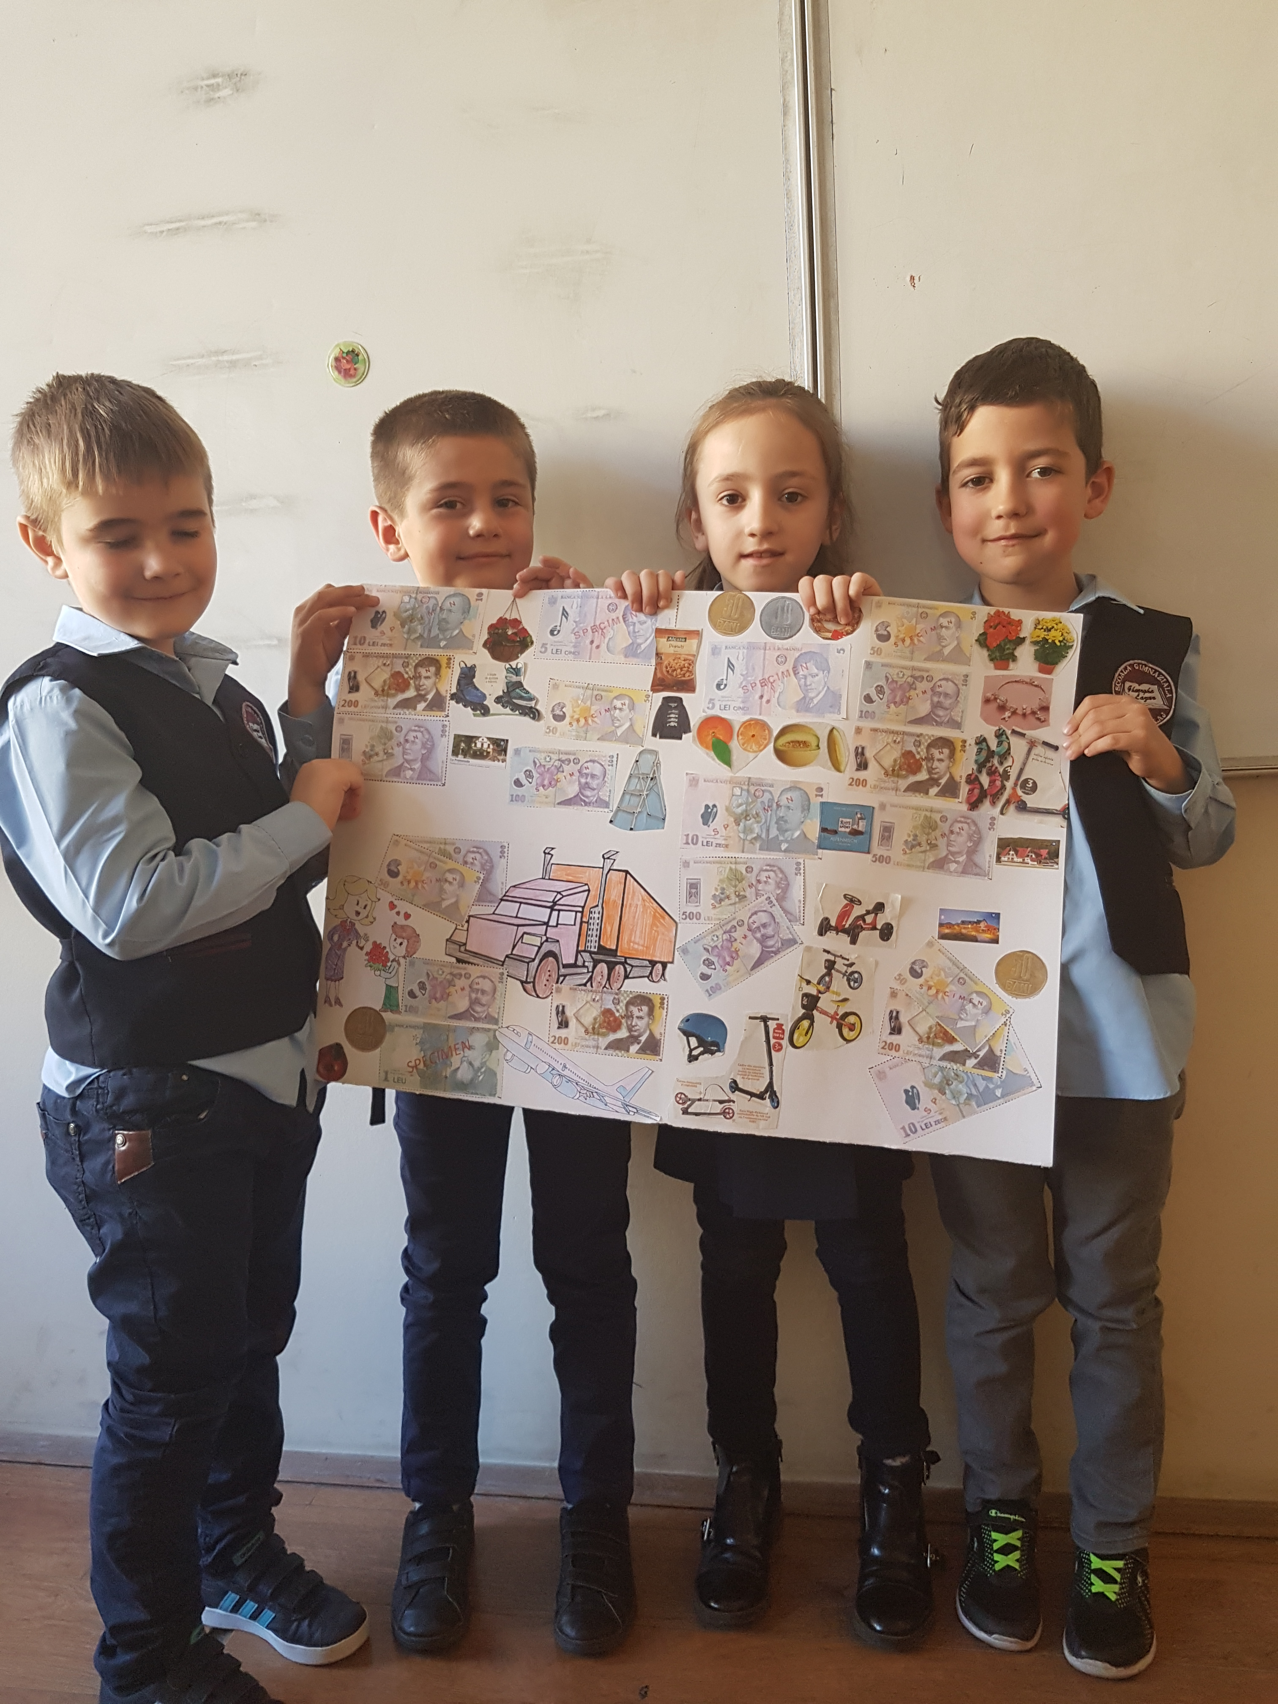
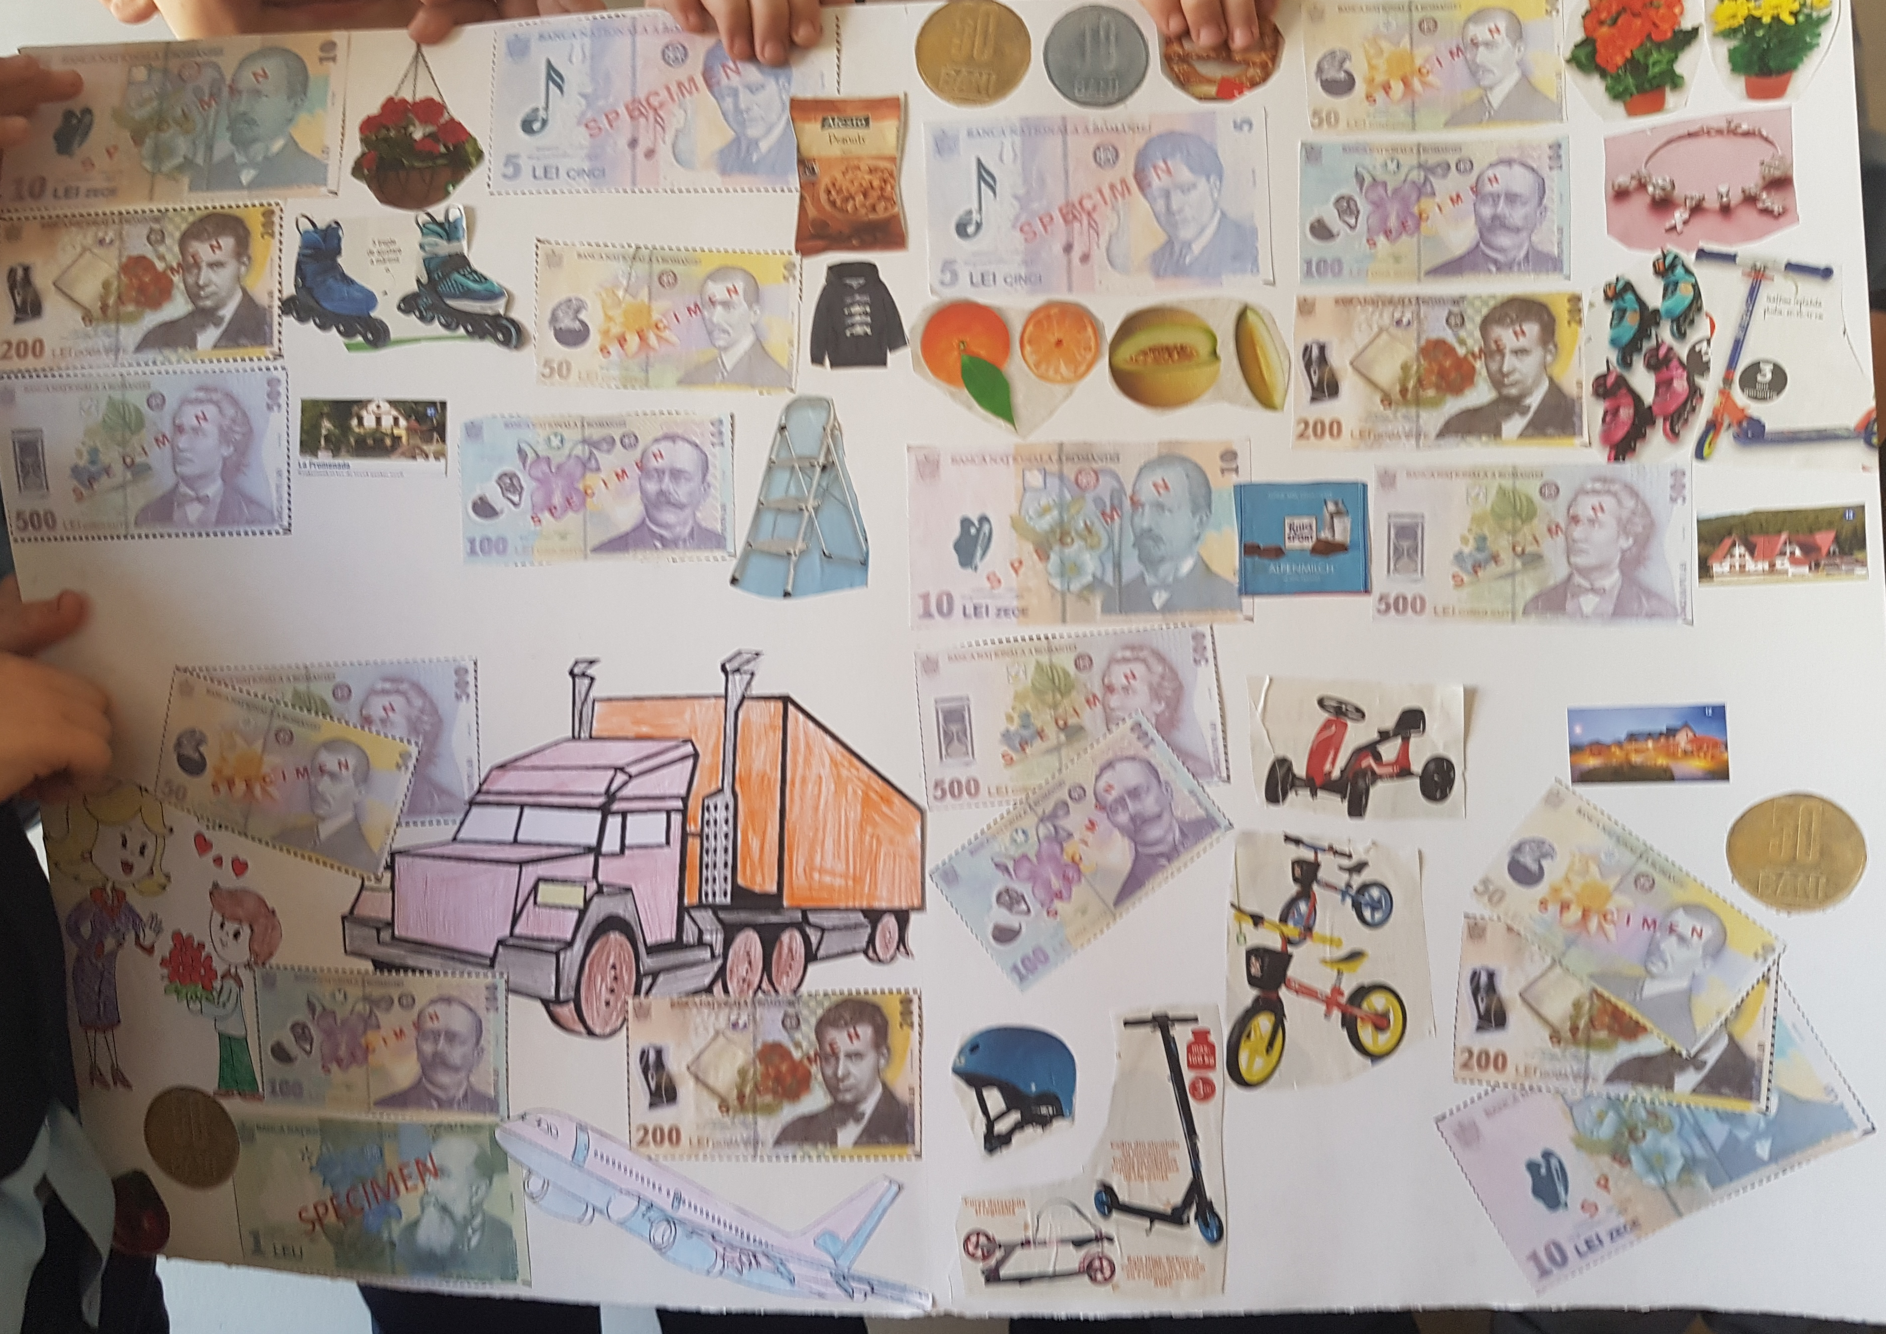

Slide 9
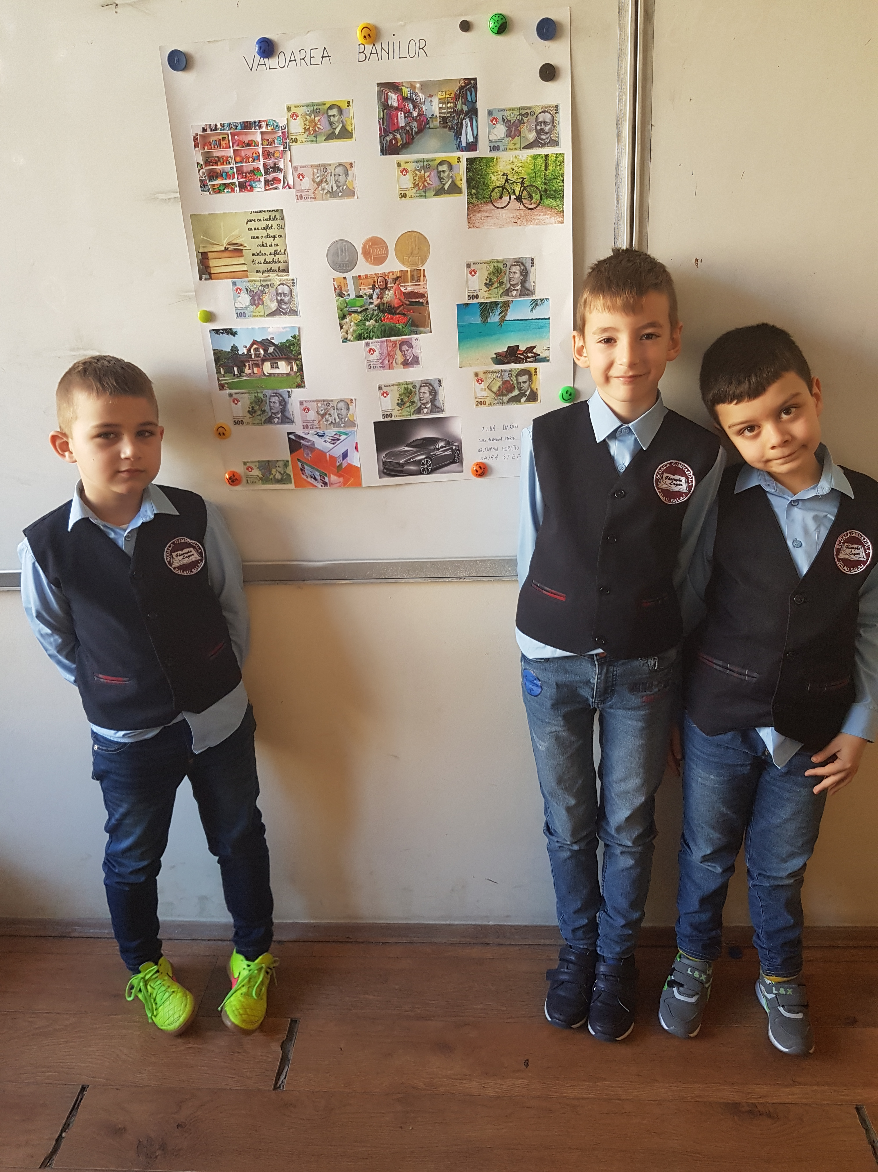
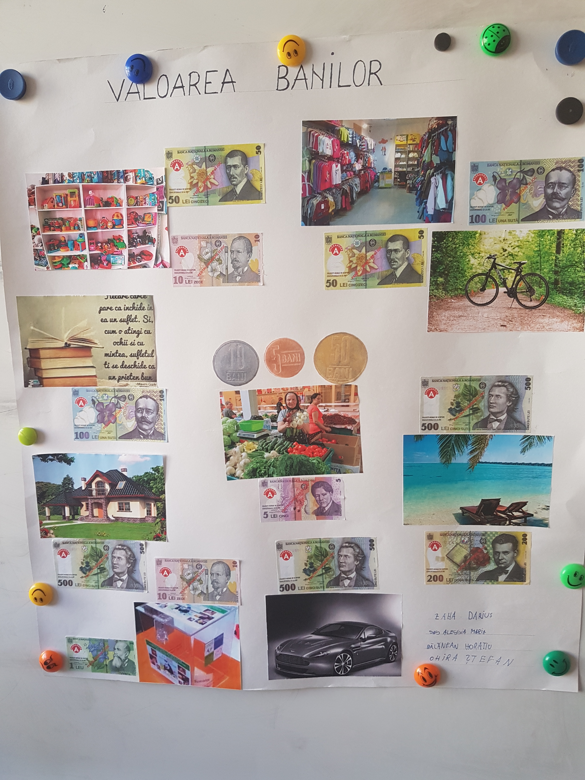

Slide 10
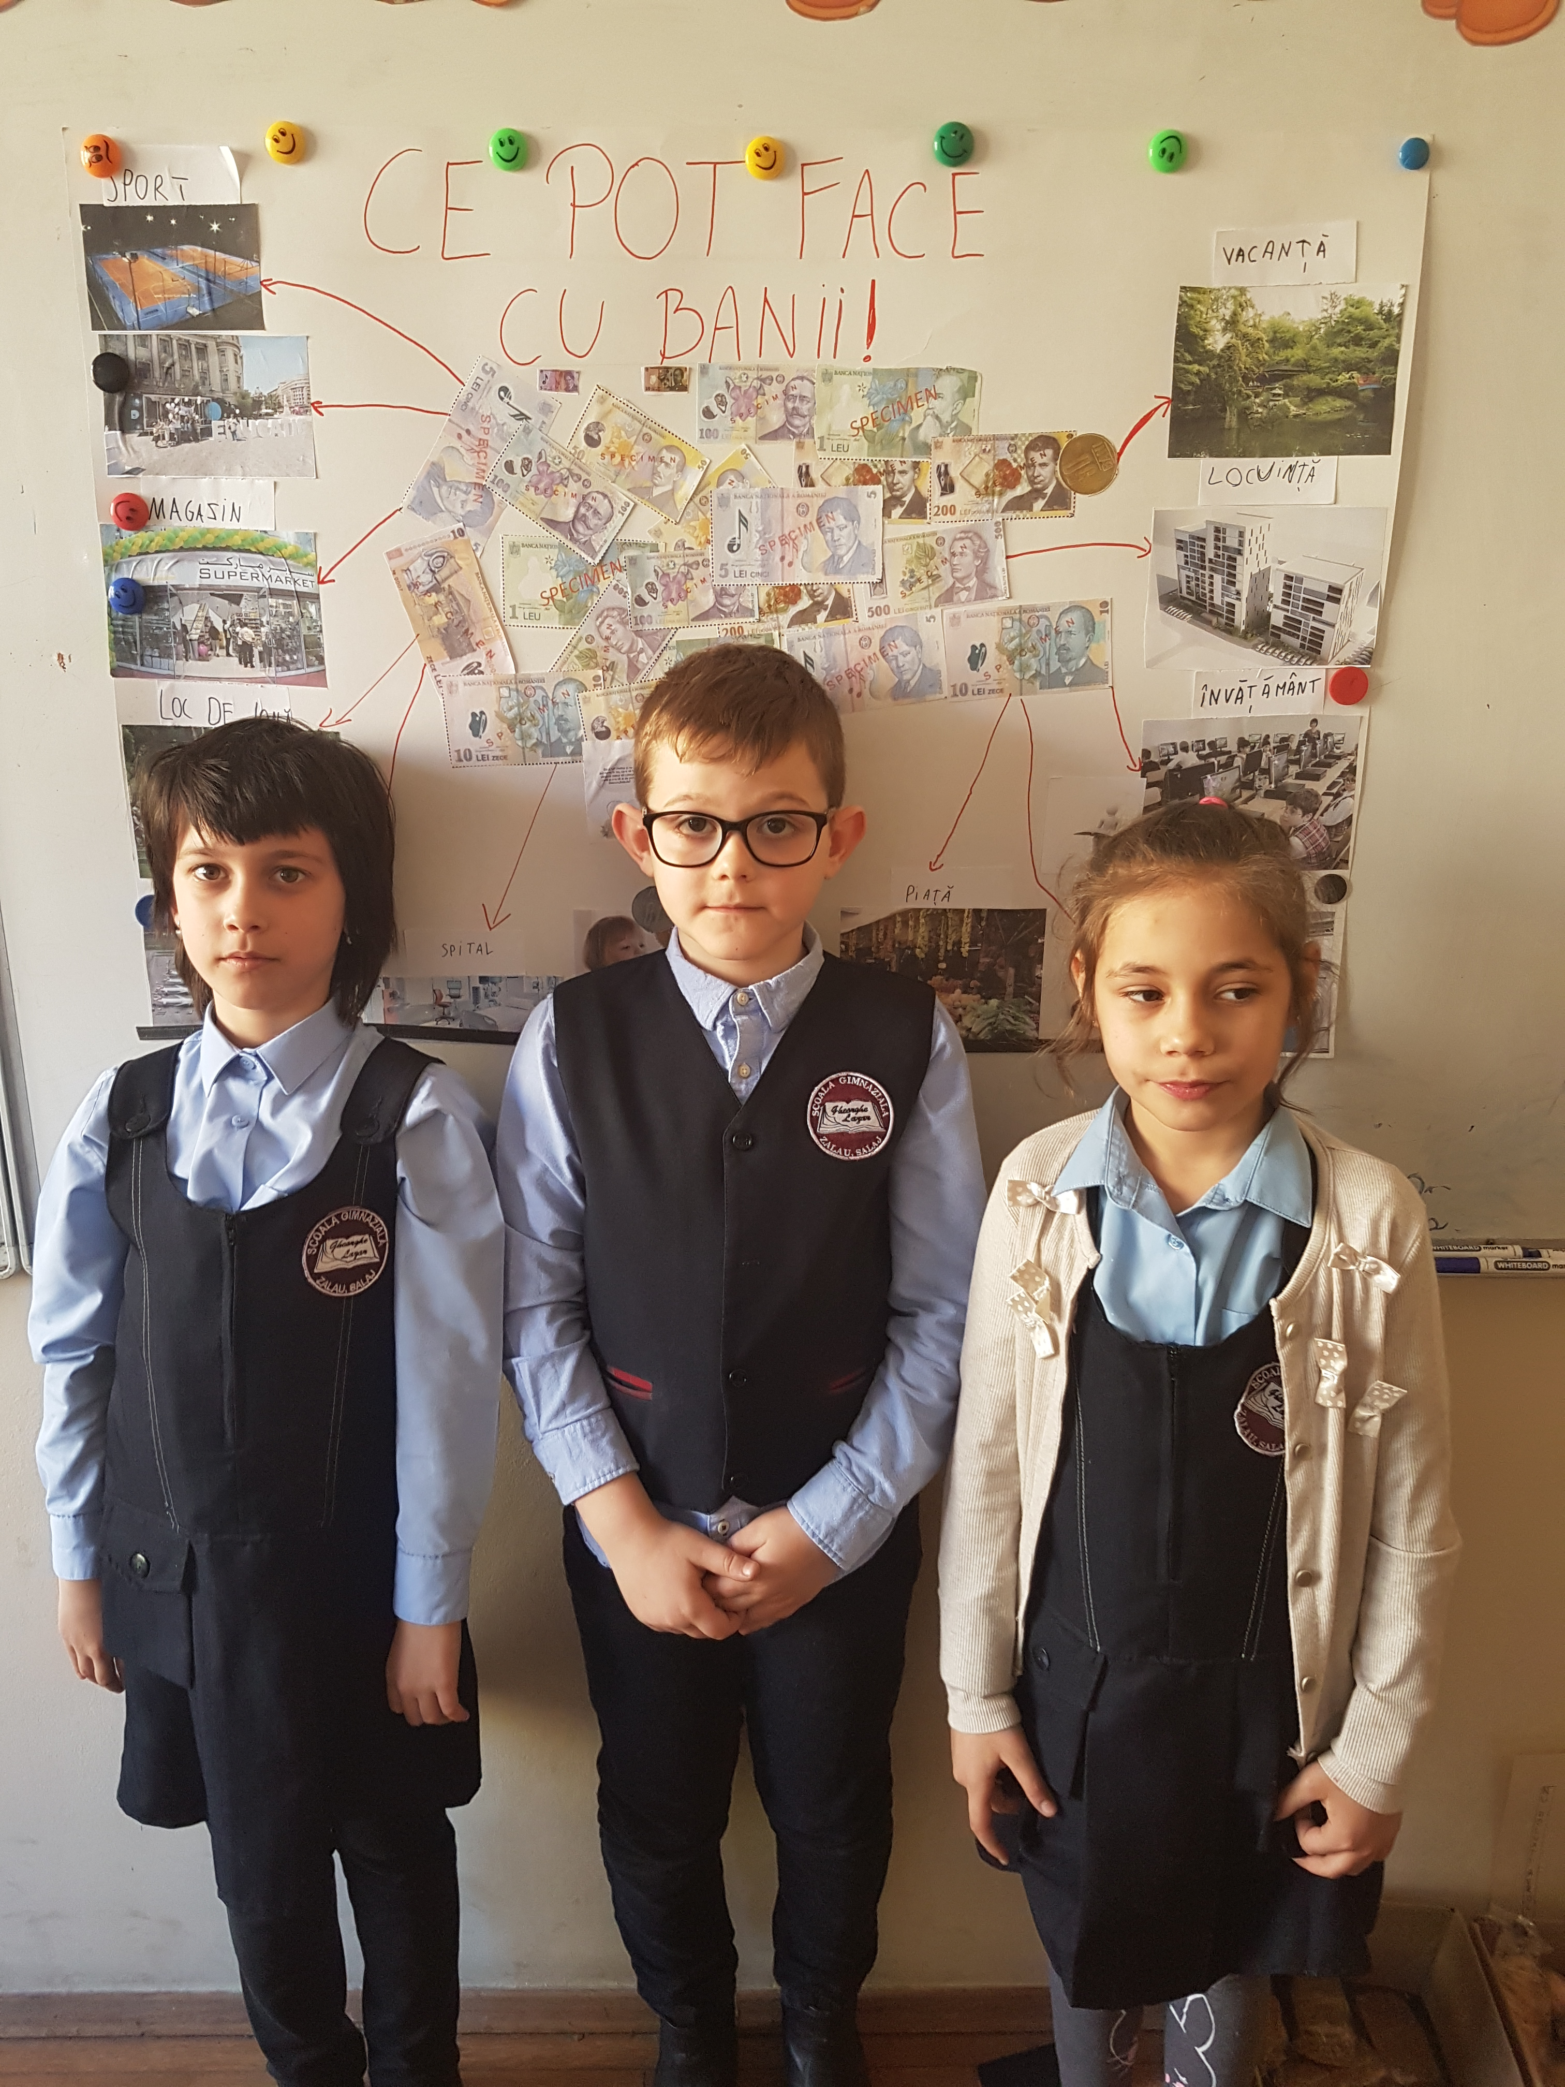
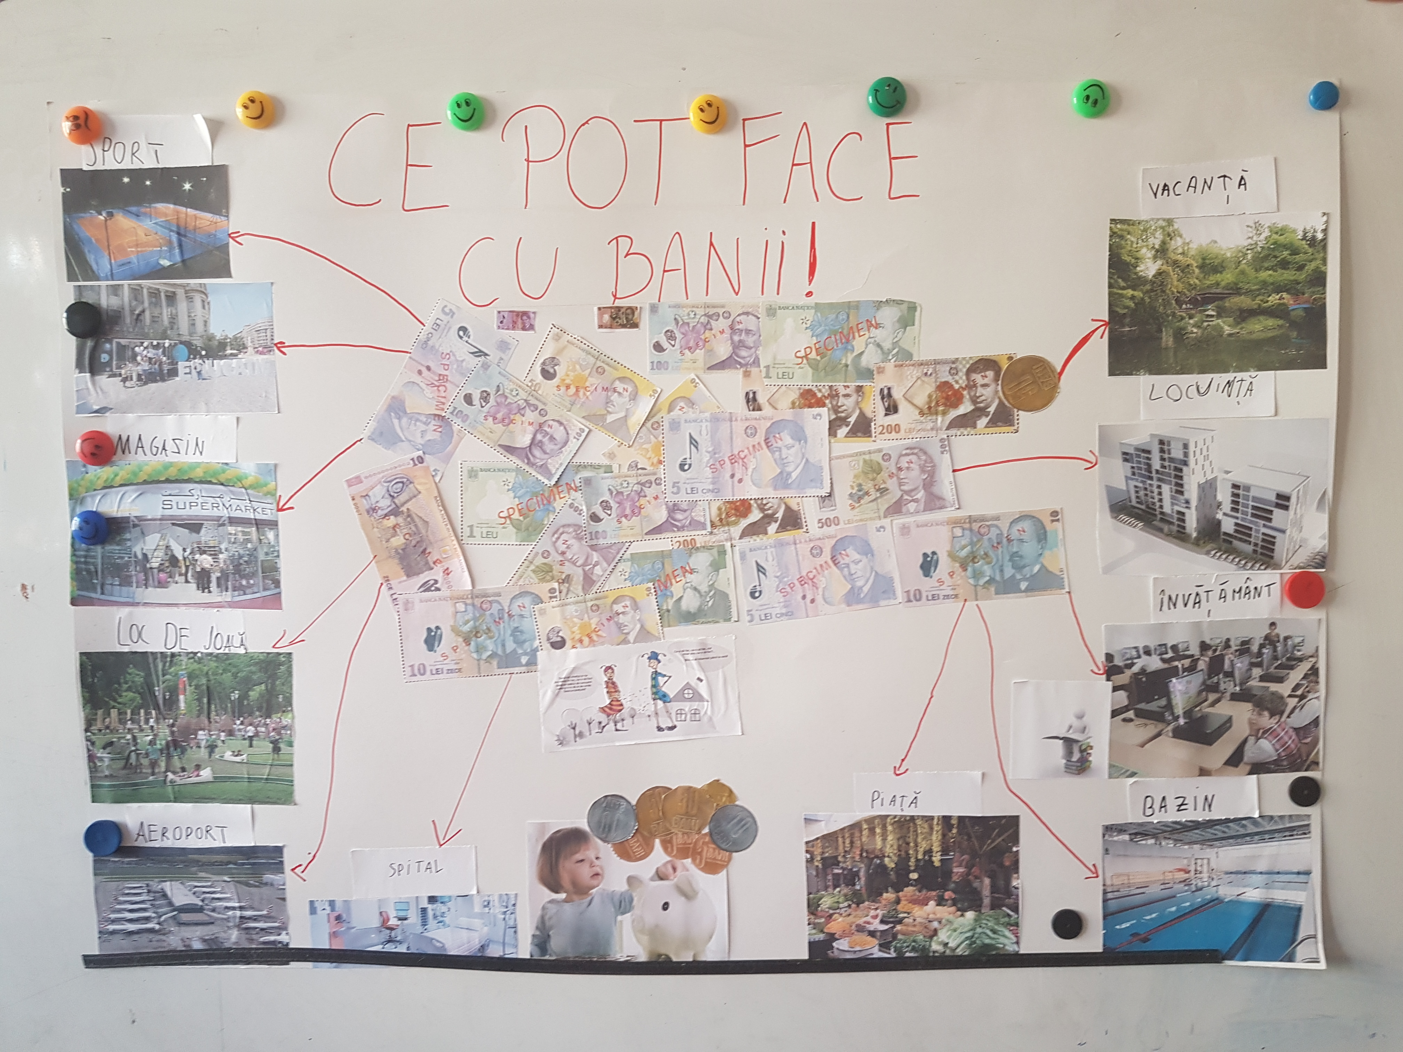

Slide 11
În concluzie , copiilor le place educația financiară. Majoritatea au acasă descărcată aplicația
http://www.appe.ro/hai-la-joc-cu-alexandra-si-Ionut/.
Aceasta este foarte îndrăgită de către cei mici care pe lângă faptul că învață elemente din limbajul bancar își consolidează cunoștințele la matematică și își dezvoltă imaginația și creativitatea.

